Slide 1


ALD Automotive Fleet Awards 2017
Hankook Firemní auto roku 2017
10. ročník

Slide 2


Co je...
Celostátní anketa, jejímž cílem je zvolit a ocenit vynikající osobnosti, produkty a služby v oblasti správy vozových parků.

Slide 3
Anketa Fleet Awards (FA) zahrnuje...
Volbu Firemního auta roku (FAR) standardně v devíti kategoriích odbornou 100člennou komisí
Volbu Firemního auta roku v internetovém hlasování
Volbu Fleetových cen ČR v šesti základních kategoriích, případně dodatečně vypsaných kategoriích
Volbu Fleetového manažera roku (na straně provozovatele fleetu a na straně dodavatele)

Slide 4
Metodika volby
100členná manažerská porota; 100 manažerů 100 firem z celé ČR, kterou nominuje šéfredaktor časopisu FLEET, volí Hankook Firemní auto roku
Internetové hlasování o Hankook Firemní auto roku podporované Mediálními partnery a zúčastněnými subjekty otevřené veřejnosti
Fleetové ceny v ostatních kategoriích volí 10členná komise nezávislých expertů
Pro více informací viz Všeobecné podmínky
http://www.fleetawards.cz/organizace/vseobecne-podminky/

Slide 5
Harmonogram
1. 3. 2017 Oficiální zahájení ankety, spuštění nominační aplikace pro Fleetové ceny ČR
31. 3. 2017 Uzávěrka nominací pro Firemní auto roku 2017
14. 4. 2017 Uzávěrka dodání podkladů pro členy Manažerské poroty
20. 4. 2017 1. testovací den (Brno)
15. 6. 2017 2. testovací den (Most)
14. 9. 2017 3. testovací den (Pardubice)
22. 9. 2017 Uzávěrka nominací pro Fleetové ceny ČR
25. 9. 2017 Uzávěrka hodnocení Manažerské poroty FAR
27. 9. 2017 Zasedání Odborné poroty pro volbu Fleetových cen ČR (Praha)
19. 10. 2017 Slavnostní vyhlášení (Praha)

Slide 6
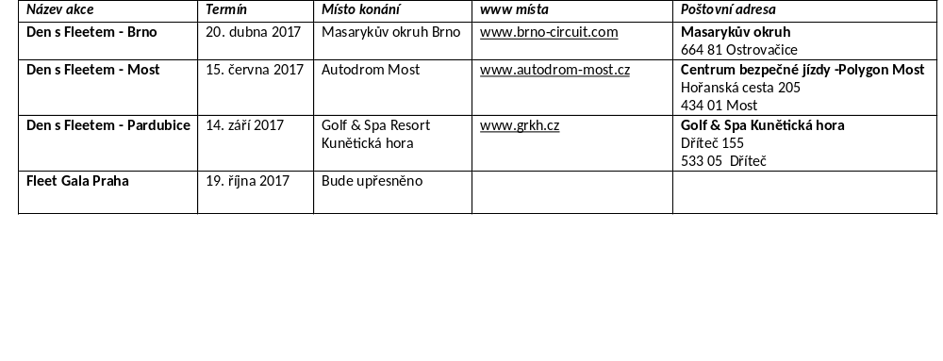
Testovací dny 2017 - přehled
Pro více informací o místech konání testovacích dnů si, prosím, vyžádejte prezentaci Tour de Fleet 2017.

Slide 7
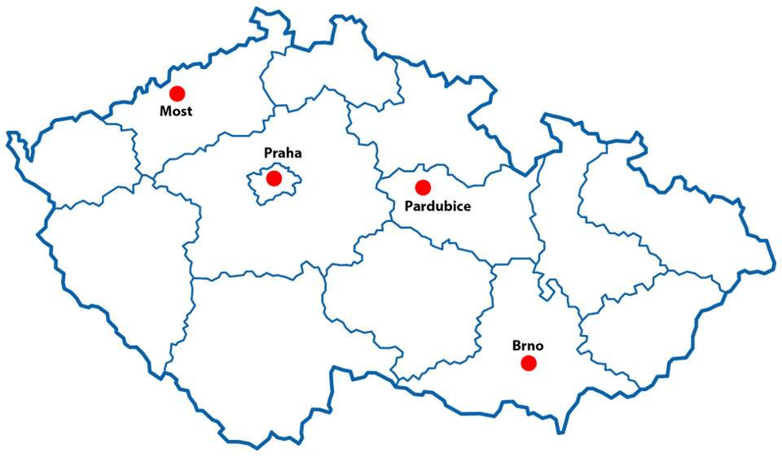
Testovací dny 2017 - mapa
Změna termínů a míst konání vyhrazena

Slide 8


Fleet Gala 2017
Slavnostní vyhlášení proběhne u příležitosti celodenní výstavní a konferenční akce Fleet Festival 2017 v Praze dne 19. října 2017.

Slide 9
Partnerství
Partnerství na výročních Fleetových cenách je unikátním marketingovým nástrojem pro všechny, kdo aktivně dodávají produkty a služby pro vozové parky, chtějí oslovit nové potenciální zákazníky a spojením svého jména s akcí posílit image spolehlivého fleetového dodavatele.

Slide 10
Proč se stát partnerem?
Získáte cenné obchodní kontakty při doprovodných akcích
Spojíte své jméno s respektovanou, důvěryhodnou a dobře organizovanou soutěží
Načerpáte mnoho cenných informací, které Vám pomohou v rozhodovacích procesech
Vytěžíte z širokého pokrytí akce v tištěných i internetových médiích
Získáte bezplatnou reklamu v časopise Fleet při prezentaci akce
Posílíte image fleetového partnera nejvyšší kategorie

Slide 11
Model partnerství
3 úrovně partnerství (Zlatý, Stříbrný, Bronzový) + Titulární partner pro Firemní auto roku 2017
Hlavní partner a Titulární partner pro FAR obsazeny
Další úrovně neexkluzivní
Z partnerství FA a FAR jsou vyloučeny automobilky

Slide 12

Mediální partnerství a pokrytí

Slide 13
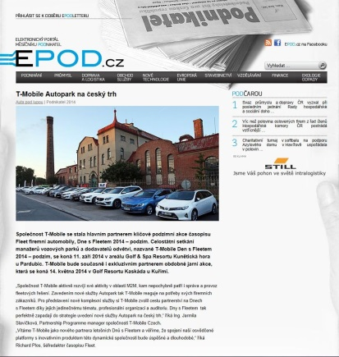
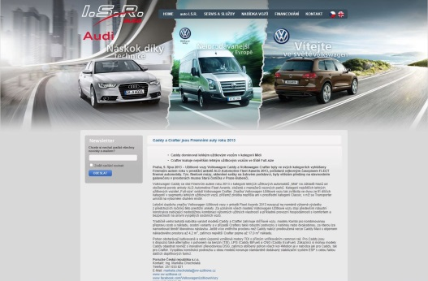
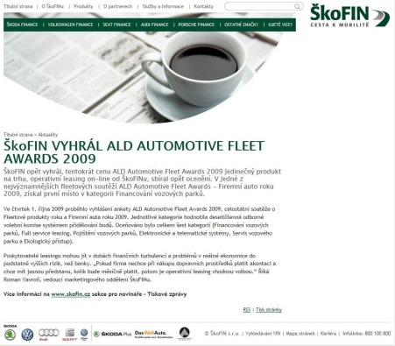
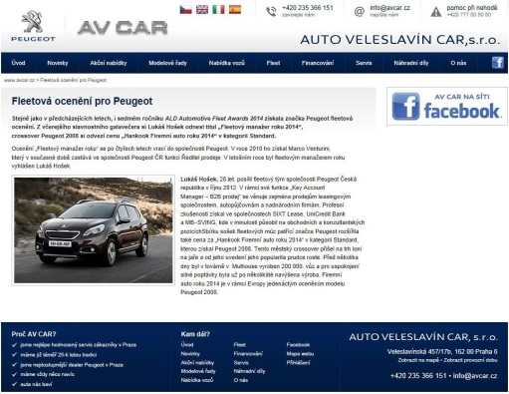
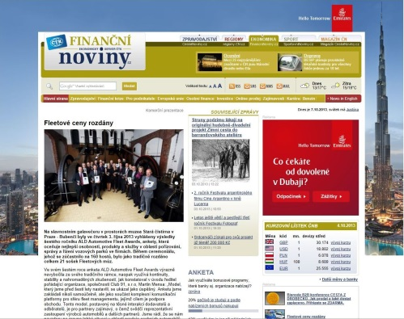
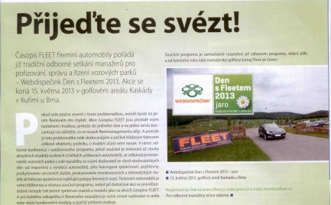
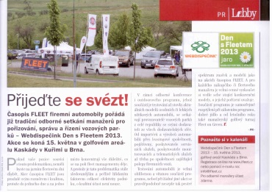
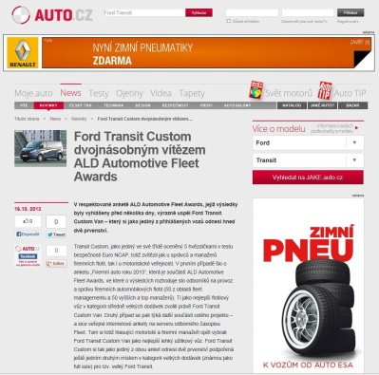
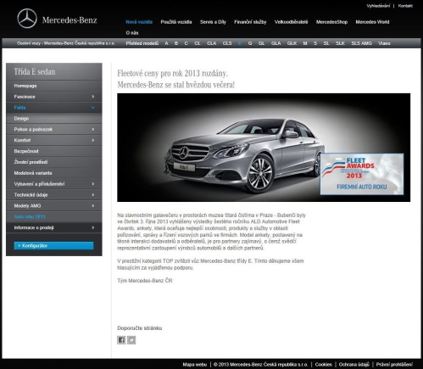
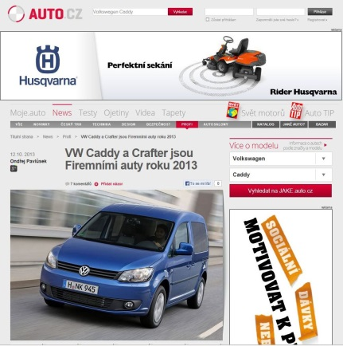
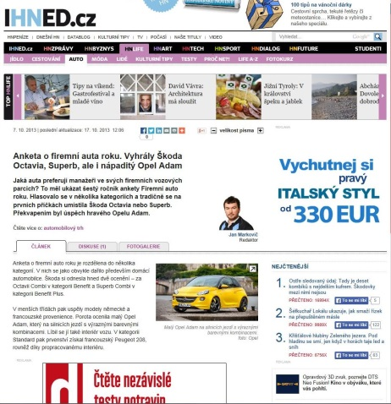
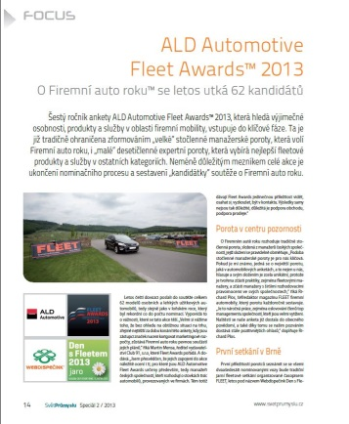
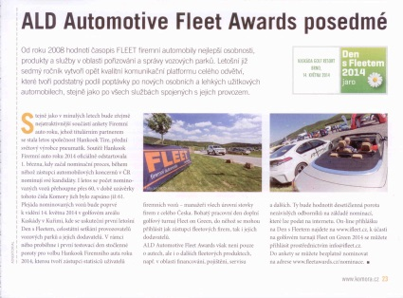
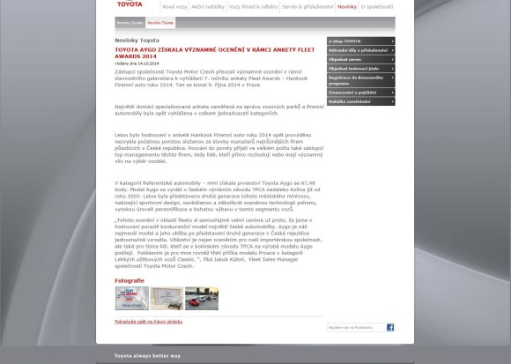
Bohaté mediální výstupy

Slide 14
Těžíme z bohatých zkušeností, kontaktů, tradic a zázemí
Časopis FLEET firemní automobily (13. ročník)
Odborné a prezentační weby iFLEET.cz, Fleetawards.cz, Firemniautoroku.cz
Elektronické newslettery
Eventy (11. ročník)
Zahraniční spolupráce (partner časopisu Fleet Europe a Fleet Europe Forum)
Etablovaná komunikační platforma na Slovensku včetně ALD Automotive Fleet Awards

Slide 15
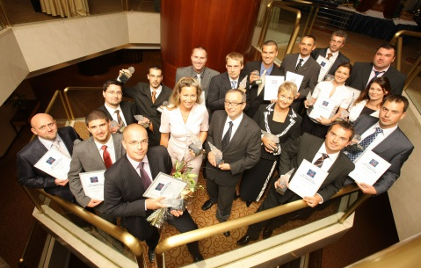
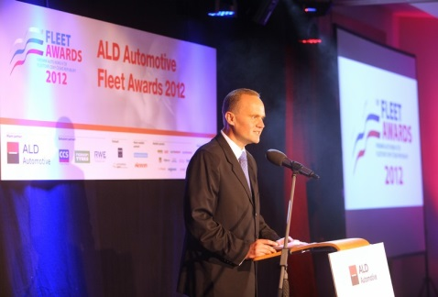
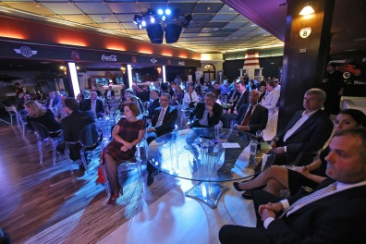
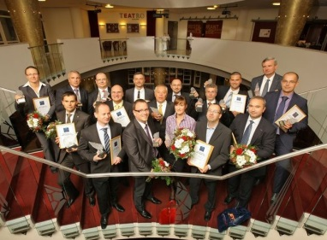

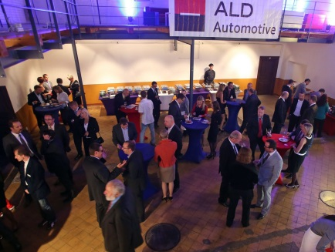
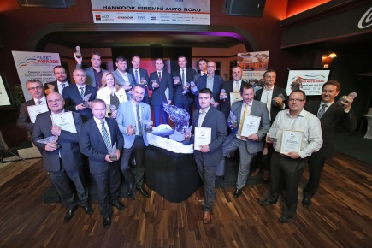
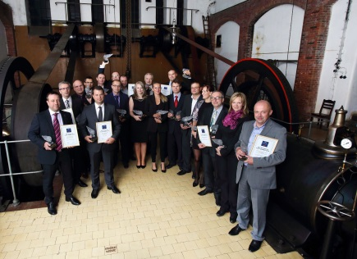
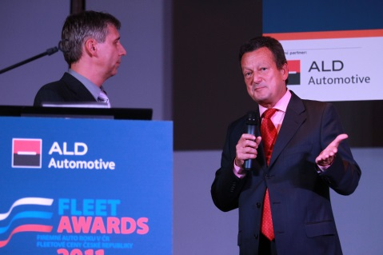
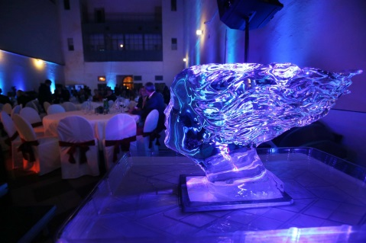
ALD Automotive Fleet Awards 2008 - 2016

Slide 16
Shrnutí
Navazujeme na nejlepší tradice (10. ročník)
Zachováváme základní formát akce
Více testovacích příležitostí, více kontaktů, více publicity
Zaměříme se na kvalitu členů poroty „100“ [aktivní členové se (spolu) rozhodovací pravomocí v nákupu hlavním cílem akvizice]
Preferujeme aktivní Partnery ochotné zapojit se do přípravy akce a z partnerství vytěžit maximum

Slide 17
Více informací a kompletní historie na
www.fleetawards.cz
www.firemniautoroku.cz

Slide 18


Slide 19
Zveme vás k účasti na
ALD Automotive Fleet Awards 2017
a Hankook Firemní auto roku 2017
Těšíme se na spolupráci!

